Slide 1

НАЦИОНАЛЬНЫЙ ИНСТИТУТ ГАРМОНИЧНОГО РАЗВИТИЯ ЧЕЛОВЕКА
ОРГАНИЗАЦИЯ ДЕЯТЕЛЬНОСТИ ПЕДАГОГИЧЕСКОГО КОЛЛЕКТИВА ПО ПРОФИЛАКТИКЕ СУИЦИДА СРЕДИ УЧАЩИХСЯ: ПСИХОЛОГИ, СОЦИАЛЬНЫЕ ПЕДАГОГИ, КЛАССНЫЕ РУКОВОДИТЕЛИ, УЧИТЕЛЯ ПРЕДМЕТНИКИ
.

Slide 2

НАЦИОНАЛЬНЫЙ ИНСТИТУТ ГАРМОНИЧНОГО РАЗВИТИЯ ЧЕЛОВЕКА
Цель: Ознакомление слушателей с особенностями деятельности руководителя организации образования по профилактике суицида среди учащихся.
Задачи:
ознакомить слушателей с организацией деятельности педагогического коллектива по профилактике суицида среди учащихся;
способствовать совершенствованию организационных умений по руководству деятельностью педагогического коллектива в области профилактики суицида среди обучающихся.

Slide 3

ПЛАН ЛЕКЦИИ
Организация деятельности педагогического коллектива по профилактике суицида среди учащихся
Функции членов образовательного процесса в профилактической работе.
Основные направления деятельности организации образования по профилактике и предупреждению суицидального поведения детей и подростков.
Алгоритм действий по профилактике и предупреждению суицидального поведения детей и подростков.
Практическая работа: разработка плана школы по профилактике суицида.

Slide 4

ПЕДАГОГИЧЕСКИЙ КОЛЛЕКТИВ
(от лат. collectivio – собирательный) –
группа людей, организованная и сплоченная на основе образовательной деятельности и выполняющая учебно-воспитательную и социально-гуманитарную функции. Первая функция выражает потребности, вторая – личные интересы самих работников.
Социальная педагогика краткий словарь понятий и терминов. РГСУ. Москва
Педагогический коллектив - это единый воспитательный коллектив образовательного учреждения, участниками которого наравне с педагогами выступают воспитуемые.
Антон Семёнович Макаренко — советский педагог и писатель.

Slide 5
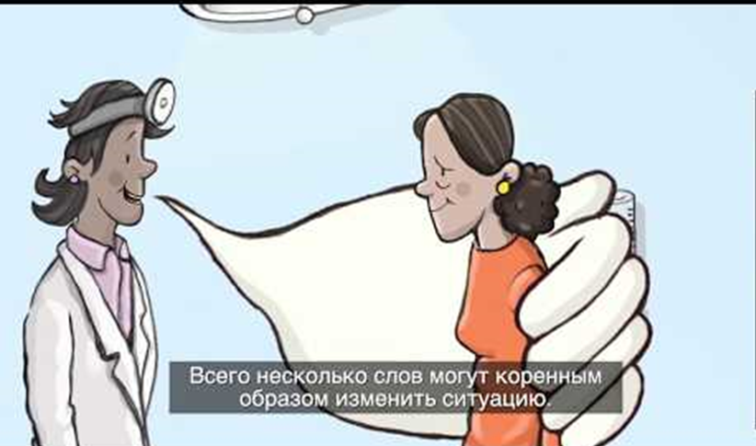
ПРОФИЛАКТИКА (ПРЕВЕНЦИЯ) СУИЦИДА
Превенция, или профилактика (от лат. рraevenire – «предшествовать, предвосхищать») – комплекс мероприятий от правильного воспитания и формирования отрицательного отношения к самоубийству до своевременного выявления психических заболеваний и поддержки психически здоровых людей, оказавшихся в трудной жизненной ситуации.

Slide 6


Принцип ценности личности, заключающийся в самоценности каждого человека
Принцип уникальности личности, состоящий в признаний индивидуальности участников образовательного процесса
Принципы профилактики суицида
Принцип приоритета личностного развития, когда обучение выступает не как самоцель, а как средство развития личности ребенка.
Принцип ориентации на зону ближнего развития каждого ученика.
Принцип эмоционально-ценностных ориентаций учебно-воспитательного процесса.

Slide 7

Правила организации профилактики суицида
соблюдать педагогическую этику, культуру и такт;
знать возрастную психологию, соответствующие приемы индивидуально-педагогического подхода;
выявлять контингент группы риска на основе знания его характеристики для своевременной психолого-педагогической коррекционной работы;
осуществлять контроль семей, в которых проживают учащиеся группы риска с оказанием консультативной помощи родителям и психолого-педагогической помощи обучающимся;
не разглашать факты суицидальных случаев в ученических коллективах;
рассматривать угрозы самоубийства в качестве признаков повышенного суицидального риска;

Slide 8

усилить внимание родителей к жизни и здоровью ребенка;
проводить при необходимости консультации обучающихся с психологом, психотерапевтом, психиатром;
формировать у обучающихся такие понятия, как «ценность человеческой жизни», «смысл жизни», а также индивидуальные приемы психологической защиты в сложных жизненных ситуациях;
повышать стрессоустойчивость обучающихся к сложным и противоречивым реалиям современной жизни, формирования готовности к преодолению ожидаемых трудностей;
Для создания системы профилактики суицидов среди обучающихся необходим комплекс организационно-педагогических мер, который обеспечивает реализацию принципов гуманизации в воспитании и образовании.

Slide 9






Распределение должностных обязанностей между субъектами образовательного процесса в области профилактики суицида
Классные руководители, учителя предметники
Организация условий для успешного продвижения ребенка в рамках образовательного процесса, всестороннее развитие личности согласно возрастным особенностям. Формирование позитивного образа «Я», уникальность и неповторимость не только собственной личности, но и других людей.
Социальный педагог
Администрация
Обеспечение условий для эффективной работы специалистов школы осуществление контроля и текущей организационной работы
Педагоги дополнительного образования
Обеспечение качественного и разностороннего досуга учащихся
Социальное сопровождение участников программы по профилактике поведения суицидального риска, консультации по вопросам социальной поддержки и психолого-социальной помощи.

Slide 10




Распределение должностных обязанностей между субъектами образовательного процесса в области профилактики суицида
Библиотекарь
Обеспечение доступа к информации, участие в процессе воспитания культурного и гражданского самосознания, содействие формированию информационной компетентности учащихся путем обучения поиску, анализу, оценке и обработке информации по формированию позитивного представления о жизни и жизненных ценностях.
Информационно -технологический персонал
Обеспечение функционирования информационной структуры (включая ремонт техники, системное администрирование, поддержание сайта школы и пр.)
Технический персонал
Педагог-психолог
Своевременное выявление детей «группы особого внимания» и «детей группы риска»; социализация личности ребенка; оказание своевременной психологической помощи и поддержки как детям, так и их родителям, педагогам.
Обеспечение наблюдения и содействие педагогическому коллективу школы в профилактической деятельности.

Slide 11
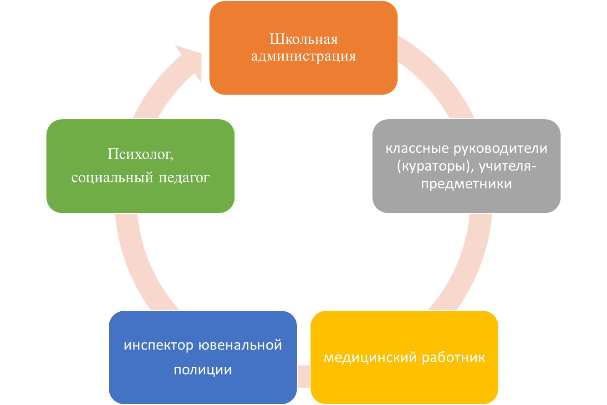
В РАБОЧУЮ ГРУППУ ВХОДЯТ:
Для проведения мероприятий членами группы составляется план по профилактике суицида, который утверждается директором.

Slide 12
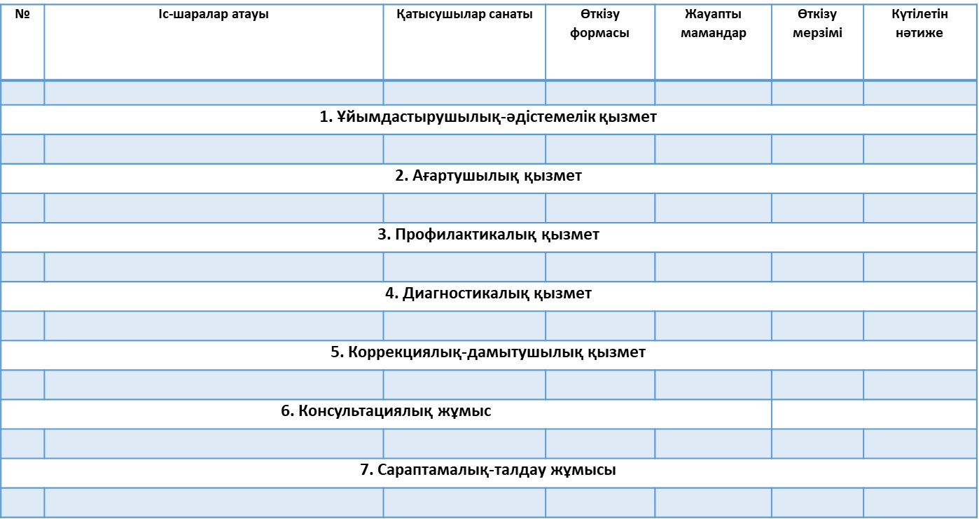

Күнтізбелік жоспар

Slide 13
Білім беру ұйымдарында суицидтік мінез-құлықтың алдын алу (профилактика) қызметінің мақсаты мен міндеттері
Мақсаты:
жалпы білім беру ұйымы оқушыларының суицидтік және өзін-өзі бұзатын мінез-құлқының алдын алу.
Міндеттері:
жалпы білім беру ұйымы оқушыларының суицидтік және өзін-өзі бұзатын мінез-құлқының алдын алуға бағытталған психологиялық іс-шаралар мен жобаларды әзірлеу және жүргізу;
суицидтік және өзін-өзі бұзатын мінез-құлыққа бейім адамдар тобына жататын білім алушыларды анықтау және оларды кешенді психологиялық-педагогикалық сүйемелдеу үшін іс-шаралар кешенін жүргізу;
суицидтік және өзін-өзі бұзатын мінез-құлықтың алдын алу, себептері, белгілері мен қауіптері саласында оқушылармен, педагогтермен, ата-аналармен (заңды өкілдерді) психологиялық ағарту жұмыстарын жүзеге асыру;
жалпы білім беру ұйымы оқушыларының суицидтік және өзін-өзі бұзатын мінез-құлқын жою бойынша оқушыларға, ата-аналар мен педагогтерге психологиялық ұсынымдар әзірлеу;
өзін-өзі бағалау деңгейін, балалар мен жасөспірімдердің әлеуметтік-психологиялық бейімделу деңгейін арттыру.
жалпы білім беру мекемелері оқушыларының өз өмірі мен денсаулығына саналы және жауапты қатынасын қалыптастыру;
суицидтің алдын алуды іске асыру бойынша құжаттаманы ресімдеу және жүргізу (жұмыс жоспарлары, хаттамалар, журналдар, психологиялық қорытындылар және есептер).

Slide 14
Балалар, жасөспірімдер мен жастар арасында суицидтің алдын алу қызметін
енгізу қажет
педагогтерді, сынып жетекшілерін, еріктілерді (жоғары сынып оқушыларын), белсенді ата-аналарды суицидтік мінез-құлықты ерте анықтау және алдын алу бойынша біліктілігін арттыру және жұмысқа жұмылдыру.
суицидтердің ерте алдын алу мәселелері бойынша мектеп консилиумдарының технологиясын енгізу және кәмелетке толмағандар мен қажет болған жағдайда олардың отбасыларын сүйемелдеудің жеке жоспарын жасау.
ведомствоаралық өзара іс-қимыл жүйесіне бастамашылық ету және енгізу.
білім басқармаларында суицидтік қауіптің алдын алу моделі шеңберінде білім беру процесі субъектілерінің қызметін айқындайтын нормативтік құжаттарды бекіту.

Slide 15

Функции членов целостного педагогического процесса в профилактической работе:
Руководитель организации образования:
создает условия для продуктивного сотрудничества рабочей группы;
обеспечивает благоприятную среду в учебном заведении;
поддерживает стиль общения, предполагающий в коллективе спокойный, доброжелательный тон;
формирует позитивную корпоративную культуру;
следит за соблюдением правил педагогической этики в учебно-воспитательном процессе, принимает меры по устранению причин нарушения педагогической этики.

Slide 16

Заместитель директора по воспитательной работе:
осуществляет деятельность на основе типовых квалификационных характеристик должностей педагогических работников и приравненных к ним лиц, утвержденных Приказом Министра образования и науки Республики Казахстан от 13 июля 2009 года №338 с изменениями и дополнениями по состоянию на 20.07.2016 г. №459;
осуществляет планирование и контроль деятельности кураторов (классных руководителей), воспитателей и педагогов, в том числе в области профилактики суицида;
координирует работу по созданию необходимой методической документации по воспитательной работе, по подготовке и проведению культурно-воспитательных мероприятий жизнеутверждающей направленности;

Slide 17
осуществляет систематический контроль за качеством содержания и проведения воспитательного процесса, проводимого педагогическими работниками (классными руководителями, кураторами), в том числе по профилактике суицида;
организует контроль за индивидуальной воспитательной работой с обучающимися девиантного поведения;
координирует деятельность рабочей группы, взаимодействие представителей администрации, служб и подразделений учебного заведения, обеспечивающих взаимодействие с представителями общественности и правоохранительных органов, родителями учреждения образования.

Slide 18

Кураторы (классные руководители), учителя-предметники:
осуществляют деятельность на основе типовых квалификационных характеристик должностей педагогических работников и приравненных к ним лиц, утвержденных Приказом Министра образования и науки Республики Казахстан от 13 июля 2009 года № 338;
проводят реализацию воспитательных задач жизнеутверждающей направленности с учетом особенностей коллектива обучающихся;
способствует формированию общей культуры личности обучающегося и их социализации через проведение классных часов и мероприятий жизнеутверждающей направленности;

Slide 19
осуществляет индивидуальную работу с родителями или лицами, их заменяющими в случае попыток суицида (завершенного суицида) совместно с представителями социально- психологической службы;
расширяет знания о ситуации, в которой находится обучающийся;
осуществляет постоянный контроль за посещаемостью и успеваемостью обучающегося;
посещает по месту жительства семьи студентов (учащихся);
выявляет обучающихся, находящихся в трудной жизненной ситуации, и направляет запрос в рабочую группу.

Slide 20



Определить ситуацию ребёнка поможет заполнение классным руководителем (куратором) «Кейс-карты классного руководителя по решению проблемы ребёнка» и соотнесение результатов кейс-карты с маркерами суицидального риска.
Основная задача классного руководителя (куратор)— проявление заботы и поддержки ребёнку, выяснение, что происходит с ребенком.
Классный руководитель оценивает внешние ресурсы поддержки ребёнка. Кто является теми людьми, которые важны для ребёнка, способны удержать его в живых, значимы для него.
Классный руководитель (куратор) оценивает, беспокойство, тревогу ребёнка в жизни на данный момент, состояние угнетённости, резкие изменения в поведении.

Slide 21



значимые для ребёнка люди
интересное личностно- значимое дело(работа, учёба)
специфические аспекты «я»

Slide 22



Составление кейс-карты классного руководителя по решению проблемы ребёнка
№ | Вопросы | Опишите по пунктам ситуацию, которая Вас беспокоит
1 | В чём, по-вашему, заключается проблема?
2 | Что чувствует ребёнок в связи с обозначенной проблемой (ситуацией)?
3 | Опишите проблему (ситуацию) глазами ребёнка?
4 | Что было успешным из предпринятых Вами действий, хотя бы частично?
5 | Что Вы можете ещё предпринять?
6 | Какие у Вас есть варианты дальнейшего поведения для решения проблемы?
7 | Какие будут последствия у каждого предпринятого варианта?
8 | Какой вариант Вам кажется самым наилучшим?
9 | Распишите по шагам, как этот вариант Вы предполагаете осуществить?
10 | Какие ресурсы Вам необходимы для осуществления задуманного варианта?
11 | Кто может быть помощником/партнёром в решении обозначенной проблемы?

Slide 23

Социальный педагог:
осуществляет деятельность на основе типовых квалификационных характеристик должностей педагогических работников и приравненных к ним лиц, утвержденных Приказом Министра образования и науки Республики Казахстан от 13 июля 2009 года № 338;
разрабатывает комплекс психолого-педагогических мер по развитию личности обучающихся через решение развивающих и воспитательных задач, затрагивающих мотивационную, эмоциональную и нравственную сферу личности, а также сферу межличностных отношений и общения;
планирует и проводит родительские собрания и конференции по проблемным вопросам семейного воспитания;

Slide 24
совместно с кураторами (классными руководителями) посещает семьи обучающихся по месту жительства, составляет акты жилищно-бытовых условий;
выявляет среди обучающихся группы повышенного риска;
организует и координирует совместную работу с организациями и учреждениями по поддержке семьи и детства;
удовлетворяет запросы по консультированию, возникающие в ходе учебно-воспитательного процесса, оказанию помощи обучающимся, оказавшимся в трудной жизненной ситуации.

Slide 25
Номенклатура дел социального педагога в организациях образования
Индекс дела | Заголовок дела (тома, части) | Кол-во дел (томов частей) | Срок хранения дела (тома, части) и номер пункта по перечню | Примечание
04-01 | Документы (рекомендации, справки, письма) вышестоящих органов по организационным вопросам деятельности |  | 5 лет п.26
04-02 | Переписка школы с вышестоящими органами и организациями по основным вопросам деятельности |  | 5 лет ЭПК п.22
04-03 | Социальный паспорт школы (мониторинг, социальные карты класса, протоколы диагностических исследований, карта социально психолого-педагогического сопровождения для учащихся, требующие особого педагогического внимания) |  | ДМН п.900(2)
04-04 | Портфолио социального педагога (визитная карточка, план по самообразованию, грамоты, благодарственные письма социального педагога и учащихся, программы, аттестация и другие) |  | ДЗН
04-05 | Документы (планы, отчеты, списки учащихся и другие) о работе социального педагога |  | 5 лет п.209(2)
04-06 | Документы (информации, отчеты, переписка и другие) школы о работе с социальными партнерами |  | 5 лет ЭПК п.931
04-07 | Документы (база данных учащихся с особыми потребностями в развитии, по опеке и попечительству, отчеты, информации) школы о защите прав детей |  | 5 лет ЭПК п.907
04-08 | Документы (план, списки и другие) школы по профилактике правонарушений, беспризорности и безнадзорности (асоциального, аутодеструктивного поведения) |  | 3 года п.415 04-09 | ПО
04-09 | Журнал учета работы социального педагога |  | 5 лет п.37

Slide 26
ФОРМЫ И ОБРАЗЦЫ
Годовой план работы социального педагога на 20__- 20__учебный год
Обязательная отчетная документация социального педагога.
Мониторинг о состоянии преступности и правонарушений среди несовершеннолетних за _____ (месяц) 20___ года
Годовой аналитический отчет
Анализ внеклассного мероприятия
Формы учетно - отчетной документации социального педагога
Журнал учета индивидуальной работы с учащимися
Журнал учета индивидуальной и групповой работы с педагогами и родителями
Социальный паспорт организации на начало отчѐтного периода _____ (школы, организации для детей – сирот и детей ОБПР)
№1. Алгоритм работы социального педагога с неблагополучными семьями
Алгоритм работы социального педагога с трудными подростками (девиантного поведения)
№3. Алгоритм действий социального педагога в отношении учащихся, пропускающих занятия по неуважительной причине
№ 4. Алгоритм работы социального педагога с учащимися, употребляющими психотропные активные вещества (ПАВ
№ 5. Алгоритм работы социального педагога с дисфункциональными семьями

Slide 27
Акт обследования жилищно – бытовых условий семьи несовершеннолетнего
Дневник социально-психологического сопровождения
Психолого - педагогическая характеристика 20___ 20___ учебный год
Индивидуальный план работы социального педагога с ______________ учащимся ________класса, состоящим на учете в инспекции ГЮП МПС на 20__- 20___ учебный год
Рейдовая карточка
Ведомость учета посещаемости учебных занятий 20___- 20___ учебный год
Социальный паспорт учащегося
Документация по работе с классным руководителем и классом
Документация по работе с родителями
№6. Алгоритм работы социального педагога с детьми из опекаемых семей
№ 7. Алгоритм работы социального педагога с семьями детей – инвалидов
Социально-педагогическое исследование
Примерная циклограмма проведения диагностики с учащимися и их родителями на 20__ - 20___ учебный год
Социально-педагогическое консультирование

Slide 28
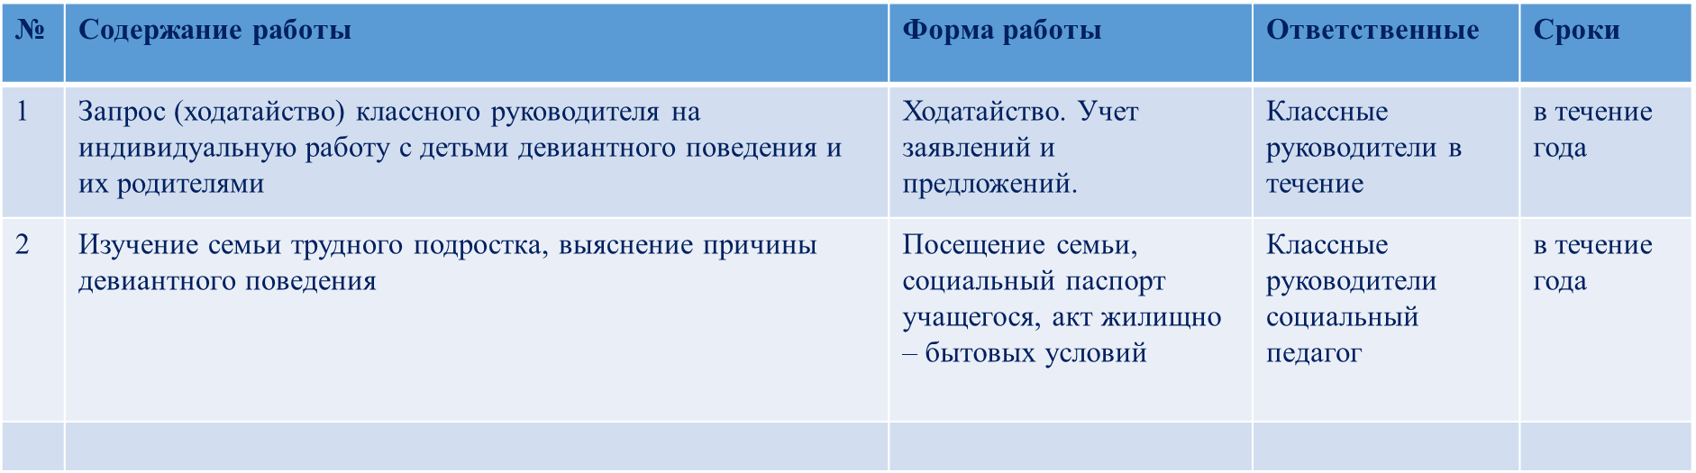
Социально-педагогическая профилактика, коррекция и реабилитация (контроль посещаемости уроков, проведение индивидуальных бесед, организация работы с учащимися «Группы риска», сотрудничество с инспекторами ювенальной полиции) Цель: оказание помощи учащимся, их родителям и педагогам в решении актуальных задач развития
Алгоритм работы социального педагога с трудными подростками (девиантного поведения)

Slide 29
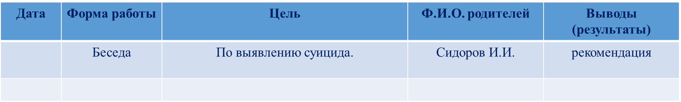
Документация по работе с родителями
1. Методические рекомендации для родителей.
2. База данных дисфункциональных семей всех категорий.
3. Журнал учета индивидуальной работы с семьями (бесед и консультаций, рейды)
Образец 7

Slide 30


Медицинский работник
выделяет учащихся, требующих внимания педагогов, родителей по состоянию здоровья.
Инспектор ювенальной полиции
использует нормативно- правовые акты.

Slide 31

Родители:
проводят профилактику депрессивных состояний у ребенка;
наблюдают за развитием ребенка;
создают условия для комфортного проживания;
обеспечивают атмосферу доверительного общения с ребенком, использование конструктивных способов общения в конфликтных и трудных жизненных ситуациях;
организуют и контролируют соблюдение ребенком режима дня.

Slide 32

Учащиеся
обращаются за помощью к родителям, педагогам, куратору (классному руководителю), членам рабочей группы учебного заведения в неблагоприятных жизненных ситуациях.

Slide 33
Психолог
Просвещение педагогов
Работа с учащимися
Просвещение родителей
ТРИ ВЗАИМОСВЯЗАННЫХ НАПРАВЛЕНИЯ В ПРОФИЛАКТИКЕ СУИЦИДА

Slide 34







ДОКУМЕНТАЦИЯ:
план работы по профилактике суицидального поведения на год
аналитический отчет
банк данных о учащихся группы суицидального риска (средняя и высокая степень риска)
просветительский материал для учащихся, родителей, учителей-предметников, классных руководителей по профилактике суицида
рекомендации родителям, педагогам, классным руководителям по взаимодействию с учащимися группы суицидального риска
сценарные планы и разработки воспитательно-профилактических мероприятий

Slide 35

Педагог- психолог:
осуществляет деятельность на основе типовых квалификационных характеристик должностей педагогических работников и приравненных к ним лиц, утвержденных Приказом Министра образования и науки Республики Казахстан от 13 июля 2009 года № 338;
по отношению к учащемуся:
проводит диагностические процедуры по выявлению «группы риска» с помощью специализированных методик;
проводит работу по снятию негативных эмоций;
помогает разобраться в чувствах и отношениях обучающегося с окружающими, стимулирует при необходимости потребности в замене «значимых других» (референтных лиц и групп);
обучает навыкам и умениям самоконтроля, преодоления стресса, поиска поддержки, ее восприятия и оказания;
при необходимости включает студента (учащегося) в группу социально- психологического тренинга;
организует психокоррекционные занятия по повышению самооценки, развитию адекватного отношения к собственной личности, эмпатии, по смене пассивной стратегии избегания на активные жизненные стратегии.

Slide 36
Педагог- психолог:
по отношению к педагогам и родителям:
информирует их о сущности суицида, особенностях суицидального поведения и предсуицидального синдрома, их проявлениях;
помогает овладеть мерами по профилактике и коррекции суицидального поведения;
стимулирует у педагогов развитие умений и навыков преодолевающего поведения, продуктивного межличностного взаимодействия;
способствует развитию эмпатии, повышению самооценки изменению педагогических установок;
удовлетворяет запросы по психологическому консультированию, возникающие в ходе учебно-воспитательного процесса.

Slide 37
Основные направления деятельности школьного психолога по профилактике и предупреждению суицидального поведения детей и подростков.
Программа работы школьного психолога по профилактике и предупреждению суицидального поведения детей и подростков включает в себя следующие направления деятельности.
Психодиагностическое – в рамках данного направления осуществляется выявление учащихся входящих в “группу риска” по проблеме суицида, т.е. учащихся с суицидальным поведением (суицидальные мысли, попытки самоубийства). А также углубленная диагностика детей, входящих в группу суицидального риска.
Консультационное – в процессе реализации данного направления школьный психолог проводит собеседование с классными руководителями и обсуждение с ними результатов скрининг-диагностики каждого ребенка; индивидуальное консультирование учащихся, входящих в группу суицидального риска и их родителей (законных представителей) учащихся, обсуждение с ними результатов диагностик.

Slide 38
Программа работы школьного психолога по профилактике и предупреждению суицидального поведения детей и подростков включает в себя следующие направления деятельности.
Просветительское – в рамках данного направления организуются беседы, лекции с учащимися, семинары для учителей, родительские собрания, проводимые психологом с целью предоставить участникам наиболее важную и значимую информацию по проблеме детского суицида
Коррекционно-развивающее – в процессе данного направления школьный психолог проводит с учащимися групповые, а также индивидуальные коррекционно-развивающие занятия с целью развития личности, укрепления и совершенствования психологического здоровья детей и подростков, нормализацию межличностных отношений, развития чувства собственного достоинства и преодоления неуверенности в себе.

Slide 39
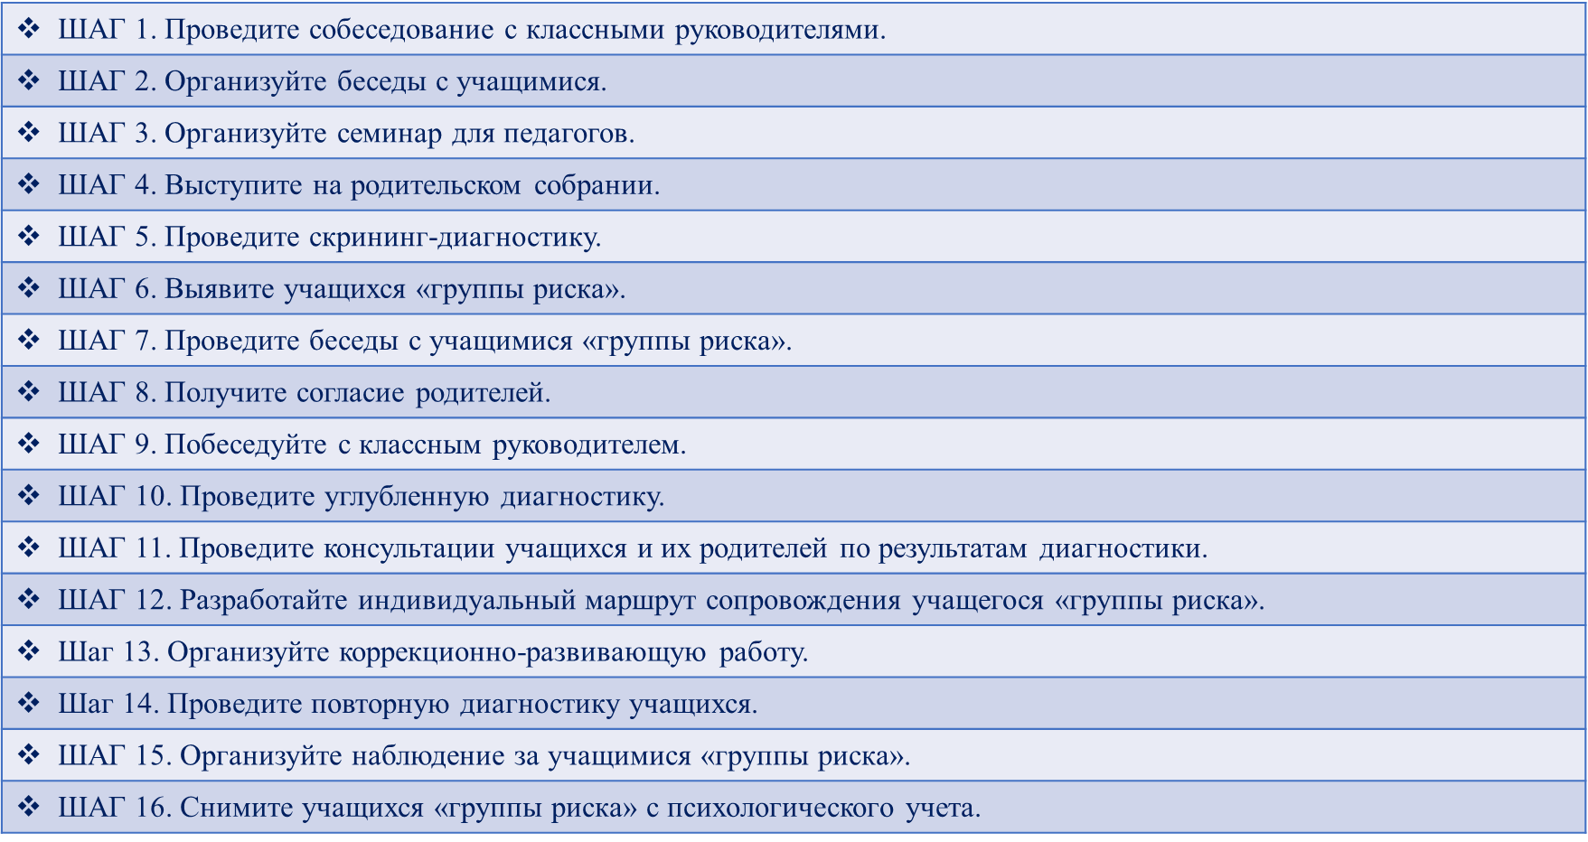
Пошаговый алгоритм действий по профилактике и предупреждению суицидального поведения детей и подростков.

Slide 40


ПРАВИЛА ИНДИВИДУАЛЬНОГО КОНСУЛЬТИРОВАНИЯ:
Выслушивание. Подростка часто пугают собственные намерения, поэтому он жаждет высказаться. Ему следует дать возможность говорить свободно, не перебивать, не спорить, больше задавать вопросов, чем говорить.
Напоминание об обязанностях и связях с близкими. Следует искать в окружении подростка близкого человека, которого он не хотел бы огорчить своим поступком.
Взвешивание плохого и хорошего. Подростку следует помочь не сосре дотачиваться на негативных сторонах актуальной ситуации, а оживить воспоминания о том хорошем, что есть у него в жизни.
Использование имеющегося опыта решения проблем. Подростку следует напомнить об имеющихся у него навыках решения проблем и привлечь его прошлый опыт для разрешения настоящей ситуации.
Пробуждение потенциала (силы). Следует помочь подростку найти в себе энергетическое начало, на которое он будет опираться: сила воли, физическая сила, терпение. Составление карты внешних и внутренних ресурсов.

Slide 41
ПРАВИЛА ИНДИВИДУАЛЬНОГО КОНСУЛЬТИРОВАНИЯ:
Позитивное будущее. Следует помочь построить позитивные планы на будущее, выявить желания и мечты, ради реализации которых подросток будет стремиться вперед.
Структурирование действий. Совместно с подростком продумать план действий на ближайшее время, при этом рекомендовать ребенку придерживаться этого плана.
Переключение на заботу о других. Многие люди способны забыть о своих проблемах, занимаясь кем-то более слабым и незащищенным. Для подростка такими объектами могут стать домашние животные, младшие братья и сестры.
Расширение круга интересов. Подростку следует помочь подыскать такие занятия, которые помогли бы ему отвлечься, обрести радость. Можно обсудить занятия спортом, в кружках, участие в коллективных мероприятиях.

Slide 42
Индивидуальный маршрут сопровождения может включать в себя следующие пункты.
Приложение
Ф.И.О. ребенка
– Возраст
– Класс
– Классный руководитель
– Результаты диагностики и краткая характеристика выявленных проблем
– Цель
– Задачи
– Направления, формы и методы работы
– План сопровождения
– Планируемые результаты
– Критерии достижения планируемых результатов
– Итоговая диагностика
Индивидуальный маршрут сопровождения учащегося «группы риска» разрабатывается на основе результатов углубленной диагностики и выявленных проблем. На решение данных проблем и должно быть направленно сопровождение учащегося.

Slide 43
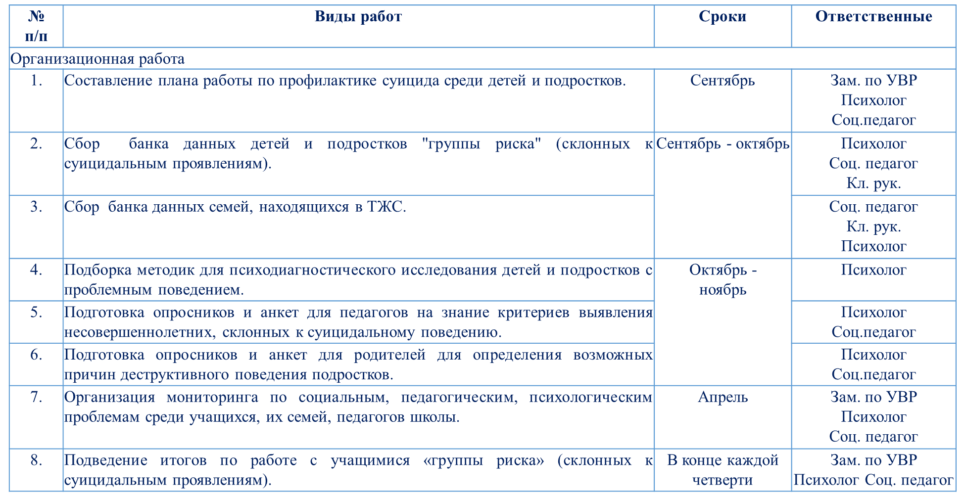
Циклограмма деятельности педагога-психолога в рамках программы профилактики суицидального поведения подростков.

Slide 44
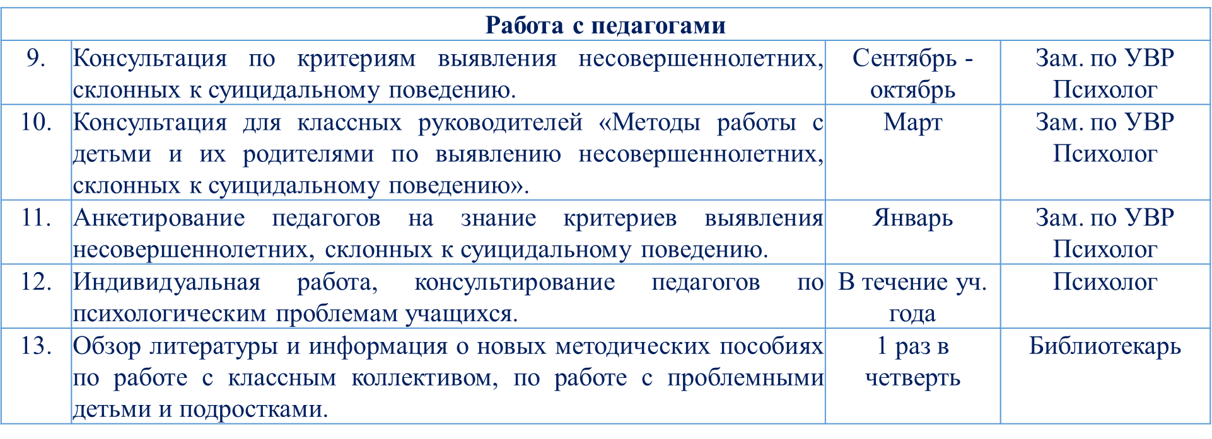

Slide 45
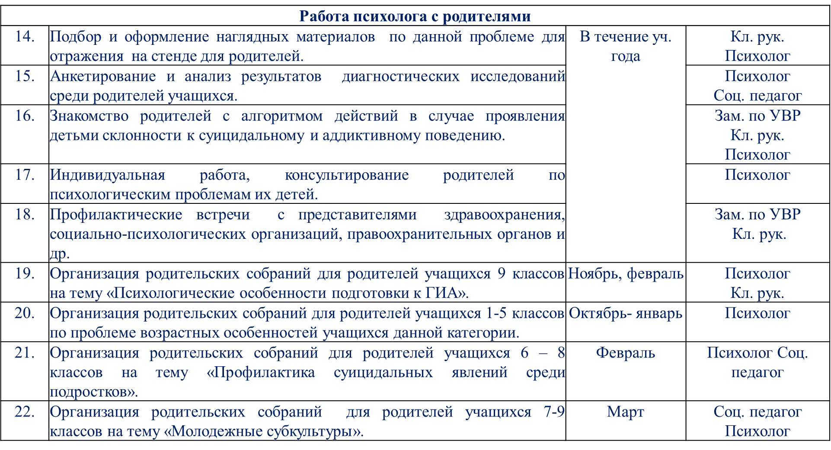

Slide 46
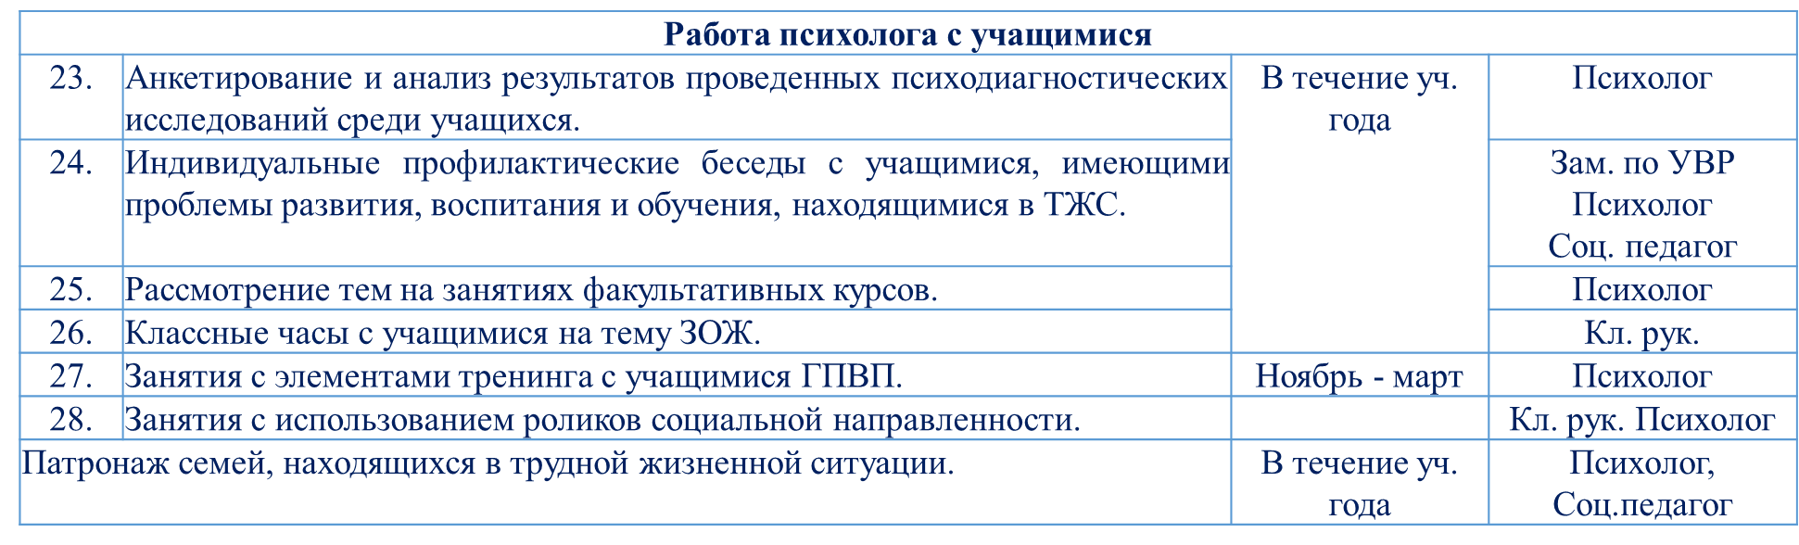

Slide 47

ПРЕДОТВРАЩЕНИЕ СУИЦИДАЛЬНЫХ ПОПЫТОК
Снятие психологического напряжения в психотравмирующей ситуации
Уменьшение психологической зависимости от причины, повлекшей суицидальное поведение
Формирование компенсаторных
механизмов поведения
Формирование адекватного
отношения к жизни и смерти

Slide 48
Рекомендуемая литература
1. Зиновьева, Н. О., Михайлова, Н. Ф. Психология и психотерапия насилия. Ребёнок в кризисной ситуации [Текст] // Н. О. Зиновьева, Н. Ф Михайлова. — СПб. : Речь, 2003.
1.Зотов, М. В. Суицидальное поведение: механизмы развития, диагностика, коррекция [Текст] // М. В. Зотов. — СПб. : Речь, 2006.
2.Клейберг, Ю. А. Психология девиантного поведения [Текст] : учеб. пособие для вузов. // Ю. А. Клейберг. — М. : ТЦ Сфера при участии «Юрайт – М», 2001.
3.Малкина-Пых, И. Г. Психологическая помощь в кризисных ситуациях [Текст] // И. Г. Малкина-Пых. — М. : Эксмо, 2008.
4.Детский суицид: что надо знать родителям и специалистам. Памятка для родителей (законных представителей) и специалистов, работающих с несовер- шеннолетними обучающимися, по выявлению у несовершеннолетних признаков суицидального поведения [Текст] : практ. пособие / И. Г. Назарова, М. Ф. Лукани- на, К. В. Терехова, О. В. Чиркун. — Ярославль : ГАУ ДПО ЯО ИРО. — 2017.

Slide 49
Рекомендуемая литература
5.Назарова, И. Г., Чиркун, О. В. Медиация как инструмент перехода школ в эффективный режим работы [Текст] : метод. рекомендации / И. Г. Назарова, О. В. Чиркун. — Ярославль : ГАУ ДПО ЯО ИРО, 2017. — 95 с. — (Эффективная школа).
6.Программа родительского всеобуча по профилактике детского суици- да «За жизнь в ответе!» [Текст] : практ. пособие / И. Г. Назарова, Г. О. Рощина, Е. С. Боярова. — Ярославль : ГОАУ ЯО ИРО. — 2013.
7.Родионов, В. А., Ступницкая, М. А., Ступницкая, К. Р. Прививка от стресса [Текст] // В. А. Родионов, М. А. Ступницкая, К. Р. Ступницкая. — Ярославль : Академия развития, 2006.
8.Ромек, В. Г. Психологическая помощь в кризисных ситуациях [Текст] / В. Г. Ромек, В. А. Конторович, Е. И. Крукович. — СПб. : Речь, 2007.
9.Спасти от пропасти. Родительский всеобуч: программы профилактики суицидального риска [Текст] : метод. пособие / сост. и науч. ред. Е. Г. Артамонова, О. И. Ефремова. — М. : АНО «ЦНПРО», 2014.
10.Шнейдман, Э. Душа самоубийцы [Текст] // Э. Шнейдман. — М. : Смысл, 2001.

Slide 50
Электронные ресурсы
Ефимова, О. И., Сероштанова, Н. В., Березина, В. А. Инновационный опыт работы по профилактике суицидального поведения детей и подростков в образовательных организациях. Методические рекомендации для руководителей и педагогических работников образовательных организаций [Электронный ресурс] / О. И. Ефимова, Н. В. Сероштанова, В. А. Березина // Актуальные проблемы профилактики девиантного поведения, формирование здорового и безопасного образа жизни обучающихся. — М. : ФГБНУ «Центр защиты прав и интересов детей», 2018. https://elibrary.ru/item.asp?id=26695043
Сайт «Фонд поддержки детей, находящихся в трудной жизненной ситуации» [Электронный ресурс]. — Режим доступа: http://fond-detyam.ru/

Slide 51
ПРАКТИЧЕСКАЯ РАБОТА
Разработка плана школы по профилактике суицида

